Slide 1

Welcome To Keonics Computer Training Centre
It Park, Hubli

Slide 2

Nudi Software

Slide 3
NUDI
Nudi is an application software.
It’s developed by – Kannada Ganaka Parishat(KAGAPA)
Government of karnataka.
Nudi is a computer program to type in Kannada script.
You Can Download Nudi Software in www.kagapa.in

Slide 4
Nudi Versions
Nudi 2.0
Nudi 3.0
Nudi 4.0
Nudi 5.0
Nudi 6.0
Nudi 6.1
Nudi 6.5
This Is Versions Used To Scroll Lock Key
This Is Versions Used To Window Key(start button) + Space Bar
Nudi 6.5 Version Multilingual Software

Slide 5
Steps To Open Nudi Applications
START
ALL PROGRAMS
NUDI 4.0/5.0/6.0

Slide 6
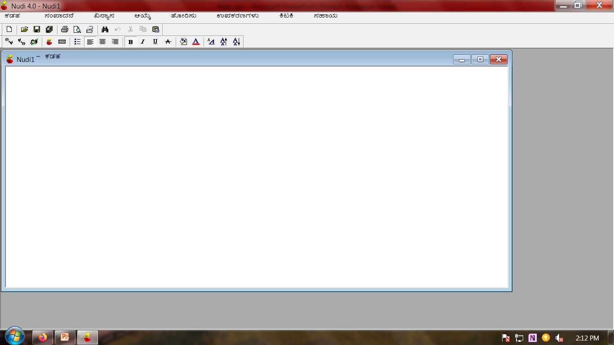
NUDI 4.0 & 5.0 VERSION WINDOW

Slide 7
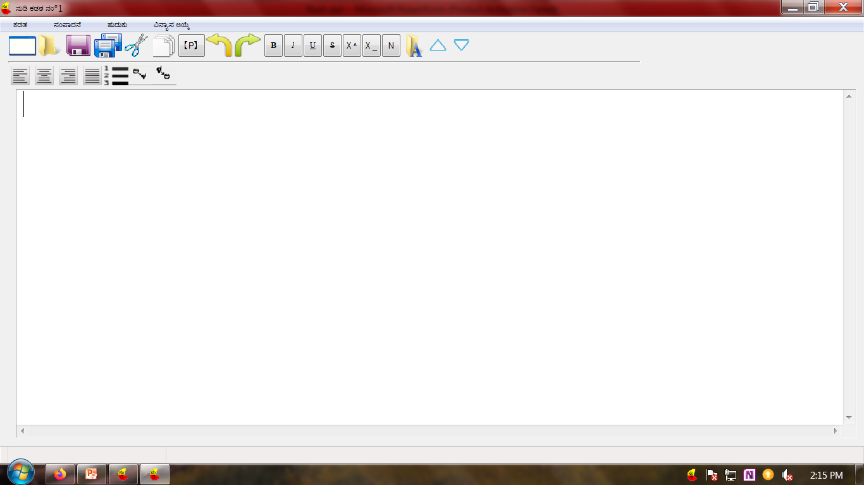
Nudi 6.0 Version Window

Slide 8
Difference Between Nudi & Nudi Direct
Nudi – it’s use only for text document like simple notepad file.
Nudi Direct- It’s Used to type kannada in other application.
Ex: Ms-word, excel, PowerPoint.

Slide 9
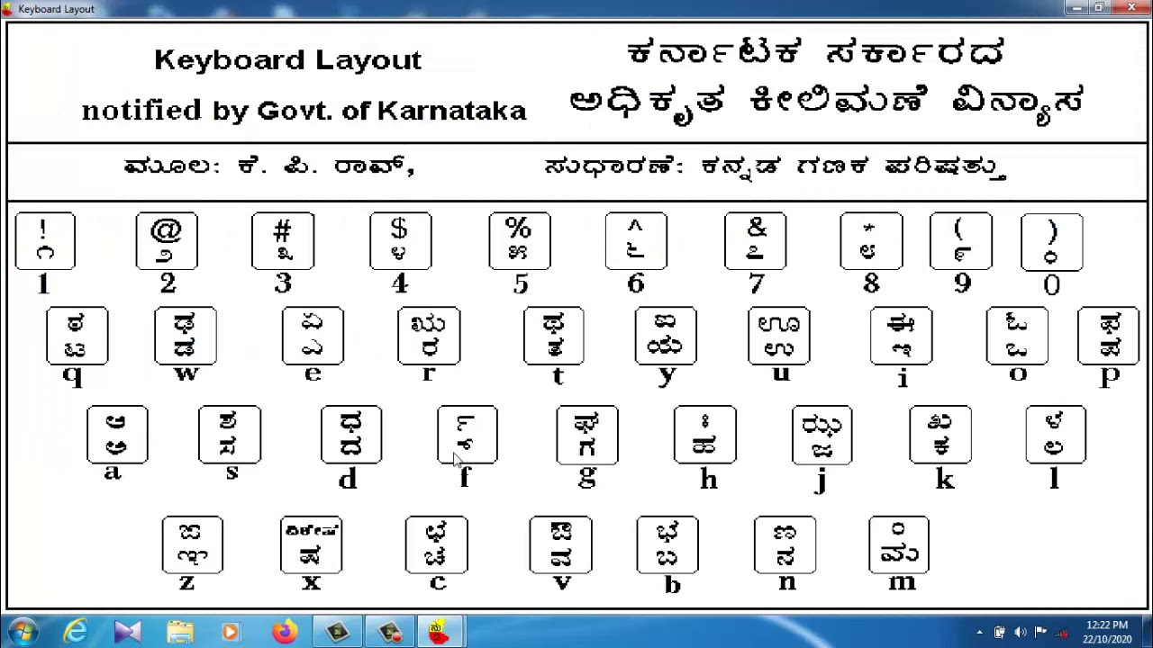

Slide 10
ಅಕ್ಷರ ಮಾಲೆ
 |  | ಅ | ಆ | ಇ | ಈ | ಉ | ಊ | ಋ | ೠ | ಎ
 |  | a | A | i | I | u | U | R | RX | e
 |  |  | ಏ | ಐ | ಒ | ಓ | ಔ | ಅಂ | ಅಃ
 |  |  | E | Y | o | O | V | aM | aH
 |  |  |  | ಕ | ಖ | ಗ | ಘ | ಙ
 |  |  |  | k | K | g | G | Z
 |  |  |  | ಚ | ಛ | ಜ | ಝ | ಞ
 |  |  |  | c | C | j | J | z
 |  |  |  | ಟ | ಠ | ಡ | ಢ | ಣ
 |  |  |  | q | Q | w | W | N
 |  |  |  | ತ | ಥ | ದ | ಧ | ನ
 |  |  |  | t | T | d | D | n
 |  |  |  | ಪ | ಫ | ಬ | ಭ | ಮ
 |  |  |  | p | P | b | B | m
 | ಯ | ರ | ಲ | ವ | ಶ | ಷ | ಸ | ಹ | ಳ | ಕ್ಷ | ಜ್ಞ
 | y | r | l | v | S | x | s | h | L | kfx | jfz

Slide 11
ಕಾಗುಣಿತ
“ಕ” ವರ್ಗ
ಕ | ಕಾ | ಕಿ | ಕೀ | ಕು | ಕೂ | ಕೃ | ಕೆ | ಕೇ | ಕೈ | ಕೊ | ಕೋ | ಕೌ | ಕಂ | ಕಃ
k | kA | ki | kI | ku | kU | kR | ke | kE | kY | ko | kO | kY | kM | kH
ಖ | ಖಾ | ಖಿ | ಖೀ | ಖು | ಖೂ | ಖೃ | ಖೆ | ಖೇ | ಖೈ | ಖೊ | ಖೋ | ಖೌ | ಖಂ | ಖಃ
K | KA | Ki | KI | Ku | KU | KR | Ke | KE | KY | Ko | KO | KV | KM | KH
ಗ | ಗಾ | ಗಿ | ಗೀ | ಗು | ಗೂ | ಗೃ | ಗೆ | ಗೇ | ಗೈ | ಗೊ | ಗೋ | ಗೌ | ಗಂ | ಗಃ
g | gA | gi | gI | gu | gU | gR | ge | gE | gY | go | gO | gV | gM | gH
ಘ | ಘಾ | ಘಿ | ಘೀ | ಘು | ಘೂ | ಘೃ | ಘೆ | ಘೇ | ಘೈ | ಘೊ | ಘೋ | ಘೌ | ಘಂ | ಘಃ
G | GA | Gi | GI | Gu | GU | GR | Ge | GE | GY | Go | GO | GV | GM | GH
ಙ | ಙಾ | ಙಿ | ಙೀ | ಙು | ಙೂ | ಙೃ | ಙೆ | ಙೇ | ಙೈ | ಙೊ | ಙೋ | ಙೌ | ಙಂ | ಙಃ
Z | ZA | Zi | ZI | Zu | ZU | ZR | Ze | ZE | ZY | Zo | ZO | ZV | ZM | ZH
“ಚ” ವರ್ಗ
ಚ | ಚಾ | ಚಿ | ಚೀ | ಚು | ಚೂ | ಚೃ | ಚೆ | ಚೇ | ಚೈ | ಚೊ | ಚೋ | ಚೌ | ಚಂ | ಚಃ
c | cA | ci | cI | cu | cU | cR | ce | cE | cY | co | cO | cV | cM | cH
ಛ | ಛಾ | ಛಿ | ಛೀ | ಛು | ಛೂ | ಛೃ | ಛೆ | ಛೇ | ಛೈ | ಛೊ | ಛೋ | ಛೌ | ಛಂ | ಛಃ
C | CA | Ci | CI | Cu | CU | CR | Ce | CE | CY | Co | CO | CV | CM | CH
ಜ | ಜಾ | ಜಿ | ಜೀ | ಜು | ಜೂ | ಜೃ | ಜೆ | ಜೇ | ಜೈ | ಜೊ | ಜೋ | ಜೌ | ಜಂ | ಜಃ
j | jA | ji | jI | ju | jU | jR | je | jE | jY | jo | jO | jV | jM | jH
ಝ | ಝಾ | ಝಿ | ಝೀ | ಝು | ಝೂ | ಝೃ | ಝೆ | ಝೇ | ಝೈ | ಝೊ | ಝೋ | ಝೌ | ಝಂ | ಝಃ
J | JA | Ji | JI | Ju | JU | JR | Je | JE | JY | Jo | JO | JV | JM | JH
ಞ | ಞಾ | ಞಿ | ಞೀ | ಞು | ಞೂ | ಞೃ | ಞೆ | ಞೇ | ಞೈ | ಞೊ | ಞೋ | ಞೌ | ಞಂ | ಞಃ
z | zA | zi | zI | zu | zU | zR | ze | zE | zY | zo | zO | zV | zM | zH

Slide 12
“ಟ” ವರ್ಗ
ಟ | ಟಾ | ಟಿ | ಟೀ | ಟು | ಟೂ | ಟೃ | ಟೆ | ಟೇ | ಟೈ | ಟೊ | ಟೋ | ಟೌ | ಟಂ | ಟಃ
q | qA | qi | qI | qu | qU | qR | qe | qE | qY | qo | qO | qV | qM | qH
ಠ | ಠಾ | ಠಿ | ಠೀ | ಠು | ಠೂ | ಠೃ | ಠೆ | ಠೇ | ಠೈ | ಠೊ | ಠೋ | ಠೌ | ಠಂ | ಠಃ
Q | QA | Qi | QI | Qu | QU | QR | Qe | QE | QY | Qo | QO | QV | QM | QH
ಡ | ಡಾ | ಡಿ | ಡೀ | ಡು | ಡೂ | ಡೃ | ಡೆ | ಡೇ | ಡೈ | ಡೊ | ಡೋ | ಡೌ | ಡಂ | ಡಃ
w | wA | wi | wI | wu | wU | wR | we | wE | wY | wo | wO | wV | wM | wH
ಢ | ಢಾ | ಢಿ | ಢೀ | ಢು | ಢೂ | ಢೃ | ಢೆ | ಢೇ | ಢೈ | ಢೊ | ಢೋ | ಢೌ | ಢಂ | ಢಃ
W | WA | Wi | WI | Wu | WU | WR | We | WE | WY | Wo | WO | WV | WM | WH
ಣ | ಣಾ | ಣಿ | ಣೀ | ಣು | ಣೂ | ಣೃ | ಣೆ | ಣೇ | ಣೈ | ಣೊ | ಣೋ | ಣೌ | ಣಂ | ಣಃ
N | NA | Ni | NI | Nu | NU | NR | Ne | NE | NY | No | NO | NV | NM | NH
“ ತ “ ವರ್ಗ
ತ | ತಾ | ತಿ | ತೀ | ತು | ತೂ | ತೃ | ತೆ | ತೇ | ತೈ | ತೊ | ತೋ | ತೌ | ತಂ | ತಃ
t | tA | ti | tI | tu | tU | tR | te | tE | tY | to | tO | tV | tM | tH
ಥ | ಥಾ | ಥಿ | ಥೀ | ಥು | ಥೂ | ಥೃ | ಥೆ | ಥೇ | ಥೈ | ಥೊ | ಥೋ | ಥೌ | ಥಂ | ಥಃ
T | TA | Ti | TI | Tu | TU | TR | Te | TE | TY | To | TO | TV | TM | TH
ದ | ದಾ | ದಿ | ದೀ | ದು | ದೂ | ದೃ | ದೆ | ದೇ | ದೈ | ದೊ | ದೋ | ದೌ | ದಂ | ದಃ
d | dA | di | dI | du | dU | dR | de | dE | dY | do | dO | dV | dM | dH
ಧ | ಧಾ | ಧಿ | ಧೀ | ಧು | ಧೂ | ಧೃ | ಧೆ | ಧೇ | ಧೈ | ಧೊ | ಧೋ | ಧೌ | ಧಂ | ಧಃ
D | DA | Di | DI | Du | DU | DR | De | DE | DY | Do | DO | DV | DM | DH
ನ | ನಾ | ನಿ | ನೀ | ನು | ನೂ | ನೃ | ನೆ | ನೇ | ನೈ | ನೊ | ನೋ | ನೌ | ನಂ | ನಃ
n | nA | ni | nI | nu | nU | nR | ne | nE | nY | no | nO | nV | nM | nH

Slide 13
“ ಪ ” ವರ್ಗ
ಪ | ಪಾ | ಪಿ | ಪೀ | ಪು | ಪೂ | ಪೃ | ಪೆ | ಪೇ | ಪೈ | ಪೊ | ಪೋ | ಪೌ | ಪಂ | ಪಃ
p | pA | pi | pI | pu | pU | pR | pe | pE | pY | po | pO | pV | pM | pH
ಫ | ಫಾ | ಫಿ | ಫೀ | ಫು | ಫೂ | ಫೃ | ಫೆ | ಫೇ | ಫೈ | ಫೊ | ಫೋ | ಫೌ | ಫಂ | ಫಃ
P | PA | Pi | PI | Pu | PU | PR | Pe | PE | PY | Po | PO | PV | PM | PH
ಬ | ಬಾ | ಬಿ | ಬೀ | ಬು | ಬೂ | ಬೃ | ಬೆ | ಬೇ | ಬೈ | ಬೊ | ಬೋ | ಬೌ | ಬಂ | ಬಃ
b | bA | bi | bI | bu | bU | bR | be | bE | bY | bo | bO | bV | bM | bH
ಭ | ಭಾ | ಭಿ | ಭೀ | ಭು | ಭೂ | ಭೃ | ಭೆ | ಭೇ | ಭೈ | ಭೊ | ಭೋ | ಭೌ | ಭಂ | ಭಃ
B | BA | Bi | BI | Bu | BU | BR | Be | BE | BY | Bo | BO | BV | BM | BH
ಮ | ಮಾ | ಮಿ | ಮೀ | ಮು | ಮೂ | ಮೃ | ಮೆ | ಮೇ | ಮೈ | ಮೊ | ಮೋ | ಮೌ | ಮಂ | ಮಃ
m | mA | mi | mI | mu | mU | mR | me | mE | mY | mo | mO | mV | mM | mH
“ ಯ ” ವರ್ಗ
ಯ | ಯಾ | ಯಿ | ಯೀ | ಯು | ಯೂ | ಯೃ | ಯೆ | ಯೇ | ಯೈ | ಯೊ | ಯೋ | ಯೌ | ಯಂ | ಯಃ
y | yA | yi | yI | yu | yU | yR | ye | yE | yY | yo | yO | yV | yM | yH
ರ | ರಾ | ರಿ | ರೀ | ರು | ರೂ | ರೃ | ರೆ | ರೇ | ರೈ | ರೊ | ರೋ | ರೌ | ರಂ | ರಃ
r | rA | ri | rI | ru | rU | rR | re | rE | rY | ro | rO | rV | rM | rH
ಲ | ಲಾ | ಲಿ | ಲೀ | ಲು | ಲೂ | ಲೃ | ಲೆ | ಲೇ | ಲೈ | ಲೊ | ಲೋ | ಲೌ | ಲಂ | ಲಃ
l | lA | li | lI | lu | lU | lR | le | lE | lY | lo | lO | lV | lm | lH
ವ | ವಾ | ವಿ | ವೀ | ವು | ವೂ | ವೃ | ವೆ | ವೇ | ವೈ | ವೊ | ವೋ | ವೌ | ವಂ | ವಃ
v | vA | vi | vI | vu | vU | vR | ve | vE | vY | vo | vO | vV | vM | vH
ಶ | ಶಾ | ಶಿ | ಶೀ | ಶು | ಶೂ | ಶೃ | ಶೆ | ಶೇ | ಶೈ | ಶೊ | ಶೋ | ಶೌ | ಶಂ | ಶಃ
S | SA | Si | SI | Su | SU | SR | Se | SE | SY | So | SO | SV | SM | SH
ಷ | ಷಾ | ಷಿ | ಷೀ | ಷು | ಷೂ | ಷೃ | ಷೆ | ಷೇ | ಷೈ | ಷೊ | ಷೋ | ಷೌ | ಷಂ | ಷಃ
x | xA | xi | xI | xu | xU | xR | xe | xE | xY | xo | xO | xV | xM | xH
ಸ | ಸಾ | ಸಿ | ಸೀ | ಸು | ಸೂ | ಸೃ | ಸೆ | ಸೇ | ಸೈ | ಸೊ | ಸೋ | ಸೌ | ಸಂ | ಸಃ
s | sA | si | sI | su | sU | sR | se | sE | sY | so | sO | sV | sM | sH
ಹ | ಹಾ | ಹಿ | ಹೀ | ಹು | ಹೂ | ಹೃ | ಹೆ | ಹೇ | ಹೈ | ಹೊ | ಹೋ | ಹೌ | ಹಂ | ಹಃ
h | hA | hi | hI | hu | hU | hR | he | hE | hY | ho | hO | hY | hM | hH
ಳ | ಳಾ | ಳಿ | ಳೀ | ಳು | ಳೂ | ಳೃ | ಳೆ | ಳೇ | ಳೈ | ಳೊ | ಳೋ | ಳೌ | ಳಂ | ಳಃ
L | LA | Li | LI | Lu | LU | LR | Le | LE | LY | Lo | LO | LV | LM | LH
ಕ್ಷ | ಕ್ಷಾ | ಕ್ಷಿ | ಕ್ಷೀ | ಕ್ಷು | ಕ್ಷೂ | ಕ್ಷೃ | ಕ್ಷೆ | ಕ್ಷೇ | ಕ್ಷೈ | ಕ್ಷೊ | ಕ್ಷೋ | ಕ್ಷೌ | ಕ್ಷಂ | ಕ್ಷಃ
kfx | kfxA | kfxi | kfxI | kfxu | kfxU | kfxR | kfxe | kfxE | kfxY | kfxo | kfxO | kfxV | kfxM | kfxH
ಜ್ಞ | ಜ್ಞಾ | ಜ್ಞಿ | ಜ್ಞೀ | ಜ್ಞು | ಜ್ಞೂ | ಜ್ಞೃ | ಜ್ಞೆ | ಜ್ಞೇ | ಜ್ಞೈ | ಜ್ಞೊ | ಜ್ಞೋ | ಜ್ಞೌ | ಜ್ಞಂ | ಜ್ಞಃ
jfz | jfzA | jfzi | jfzI | jfzu | jfzU | jfzR | jfze | jfzE | jfzY | jfzo | jfzO | jfzV | jfzM | jfzH

Slide 14
ಒತ್ತಕ್ಷರಗಳು
ಸಜಾತೀಯ ಒತ್ತಕ್ಷರಗಳು
 |  | ಕ್ಕ | ಖ್ಖ | ಗ್ಗ | ಘ್ಘ | ಙ್ಙ
 |  | kfk | KfK | gfg | GfG | ZfZ
 |  | ಚ್ಚ | ಛ್ಛ | ಜ್ಜ | ಝ್ಜ | ಞ್ಞ
 |  | cfc | CfC | jfj | JfJ | zfz
 |  | ಟ್ಟ | ಠ್ಠ | ಡ್ಡ | ಢ್ಢ | ಣ್ಣ
 |  | qfq | QfQ | wfw | WfW | NfN
 |  | ತ್ತ | ಥ್ಥ | ದ್ದ | ಧ್ಧ | ನ್ನ
 |  | tft | TfT | dfd | DfD | nfn
 |  | ಪ್ಪ | ಫ್ಫ | ಬ್ಬ | ಭ್ಭ | ಮ್ಮ
 |  | pfp | PfP | bfb | BfB | mfm
ಯ್ಯ | ರ್ರ | ಲ್ಲ | ವ್ವ | ಶ್ಶ | ಷ್ಷ | ಸ್ಸ | ಹ್ಹ | ಳ್ಳ
yfy | rfr | lfl | vfv | SfS | xfx | sfs | kfx | jfz
ವಿಜಾತೀಯ ಒತ್ತಕ್ಷರಗಳು
ಶ್ರೀ | ಕ್ರ | ನ್ತ | ತ್ಯ | ಮ್ಲ | ಪ್ಜ | ಯ್ರ | ಷ್ಟ್ರ | ಸ್ತ್ರೀ | ರ್ತ
SfrI | kfr | nft | tfy | mfl | pfj | yfr | xfqfr | sftfrI | rft

Slide 15
Note
Caps lock – should be compulsory off.
Scrollock – should be compulsory on.
To type small letters you can use only normal keys.
To Type big letters you can use shift key .
9 – (ಅರ್ಕಾವಳಿ) you can type this key use to nudi direct and nudi 6.0 version “ rf ”
Example: ರ್ನ = r + f + n
ರ್ನಾ = r + f + n + shift A
ಮೂರ್ಖ = m + U + r + f + shift K

Slide 16
How To Start Kannada In Other Applications
Start
All Programs
Nudi Direct
It Shows Nudi Icon Task Bar Right Side Notification Area

Slide 17
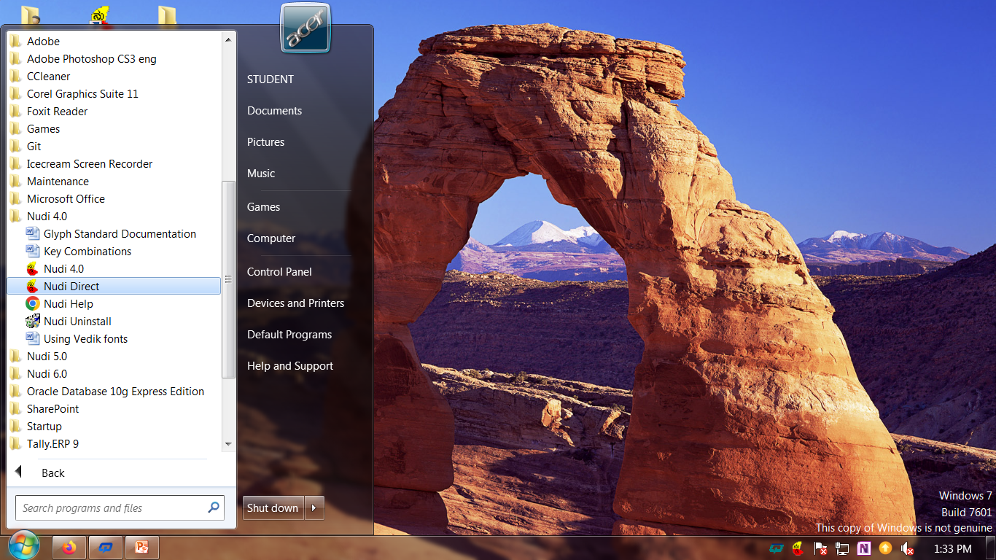
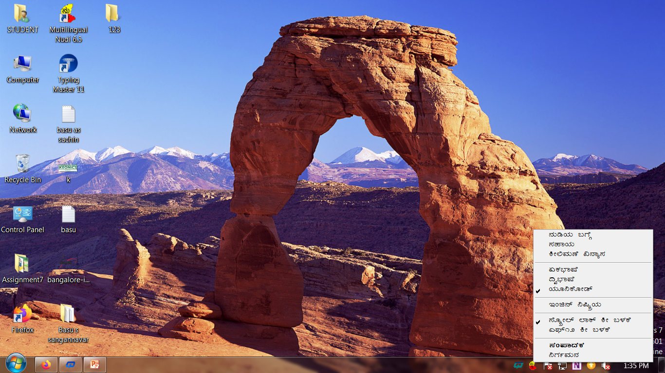

Slide 18
Nudi Fonts
1 | ಏಕ ಭಾಷೆ | ನುಡಿಯ ಅಕ್ಷರಶೈಲಿಗಳಲ್ಲಿ ಕನ್ನಡದ ಅಕ್ಷರಗಳು ಮಾತ್ರ ಲಭ್ಯವಾಗುತ್ತದೆ. | ಓಣಜು 01 ಜ (Nudi 01 e): Kannada Text With English Text
 |  |  | ಓಣಜು 01 ಞ(Nudi 01 k): Kannada Text With Kannada Numbers
2 | ದ್ವಿ ಭಾಷೆ | ದ್ವೈಭಾಷಿಕ ಅಕ್ಷರ ಶೈಲಿ (ಕನ್ನಡ ಮತ್ತು ಇಂಗ್ಲೀಷ್) ಎರಡೂ ಲಭ್ಯವಾಗುತ್ತದೆ. | Nudi B Akshara
3 | ಯೂನಿಕೋಡ್ | ಯೂನಿಕೋಡ್ ಆಯ್ಕೆಮಾಡಿಕೊಂಡರೆ Windows XP ಕಾರ್ಯಾಚರಣೆ ವ್ಯವಸ್ಥೆಯಲ್ಲಿ ಯೂನಿಕೋಡ್ ಶಿಷ್ಟತೆಗೆ ಅನುಗುಣವಾಗಿ ಪಠ್ಯವನ್ನು ನಮೂದುಮಾಡಲು, ಉಳಿಸಿಕೊಳ್ಳಲು ಸಾಧ್ಯವಾಗುತ್ತದೆ. ಯುನಿಕೋಡ್ ಪ್ರತಿಯೊಂದು ಅಕ್ಷರಕ್ಕೂ ಒಂದು ವಿಶಿಷ್ಟ ಸಂಖ್ಯೆಯನ್ನು ನೀಡುತ್ತದೆ. | Tunga

Slide 19
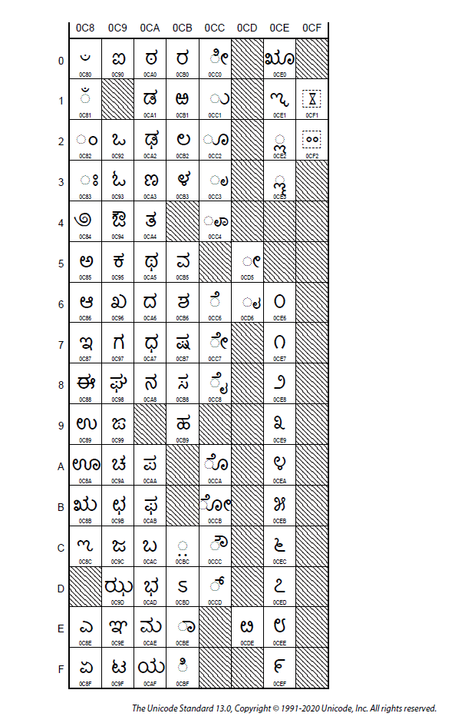
ಬಳಕೆದಾರರ ಮಾಹಿತಿಗಾಗಿ ಯೂನಿಕೋಡ್‌ ಶಿಷ್ಟತೆಯ ( ಆವೃತ್ತಿ ೧೩.೦) ಕನ್ನಡದ ಕೋಷ್ಟಕವನ್ನು ಇಲ್ಲಿ ನೀಡಲಾಗಿದೆ

Slide 20
Difference Between Unicode & Ekabhase Word
ಕ್ರಮ ಸಂಖ್ಯೆ | ಪದಗಳು | ಯೂನಿಕೋಡ್ No font change | ಏಕಭಾಷೆ Font change
1 | ಅರ್ಥಶಾಸ್ತ್ರ | arfTSAsftfr | aTFSAsftfr
2 | ಕಾರ್ಯದರ್ಶಿ | kArfydrfSi | kAyFdSiF
3 | ಪ್ರದರ್ಶನ | rfrdrfSn | pfrdSFn
4 | ಕಾರ್ಯಕ್ರಮ | kArfykfrm | kAyFkfrm
5 | ಧಾರ್ಮಿಕ | Darfmik | DAmiFk
6 | ಸೂರ್ಯ | sUrfy | sUyF
7 | ನಿರ್ವಹಣೆ | nirfvhNe | nivFhNe
8 | ಕರ್ನಾಟಕ | krfnAFqk | knAFqk
9 | ಸುವರ್ಣಸೌಧ | suvrfNsVD | suvNFsVD
10 | ಧರ್ಮಸ್ಥಳ | DrfmsfTL | DmFsfTL

Slide 21
Examples
ಕ್ರಮ ಸಂಖ್ಯೆ | ಪದಗಳು | ಸಂಕೇತಗಳು
1 | ದ್ವೀಪ | dfvIp
2 | ಕಂಪ್ಯೂಟರ್ | kMpfyUqrf
3 | ಸಂಸ್ಕೃತ | sMsfkRt
4 | ಸ್ವಾತಂತ್ರ್ಯ | sfvAtMtfrfy
5 | ರಾಷ್ಟ್ರ | rAxfqfr
6 | ಸರ್ಕಸ್ | srfksf
7 | ಶ್ರೀಲಕ್ಷ್ಮೀ | SfrIlkfxfmI
8 | ಶೈಕ್ಷಣಿಕ | SYkfxNik
9 | ಟ್ರೈನಿಂಗ್ | qfrYniMgf
10 | ಆಸ್ಟ್ರೇಲಿಯಾ | AsfqfrEliyA

Slide 22
Thank you all…

